Slide 1
Отчет о деятельности
Ассоциации деловых женщин
по г. Нур-Султан
за январь – июнь
2022 года
«Быть видимой и значимой, а значит,
быть профессионалом и лидером»

Slide 2
Общее количество членов АДЖ по г. Нур-Султан – 22
Основное крыло - 14 членов. Молодежное крыло - 8 членов

Slide 3
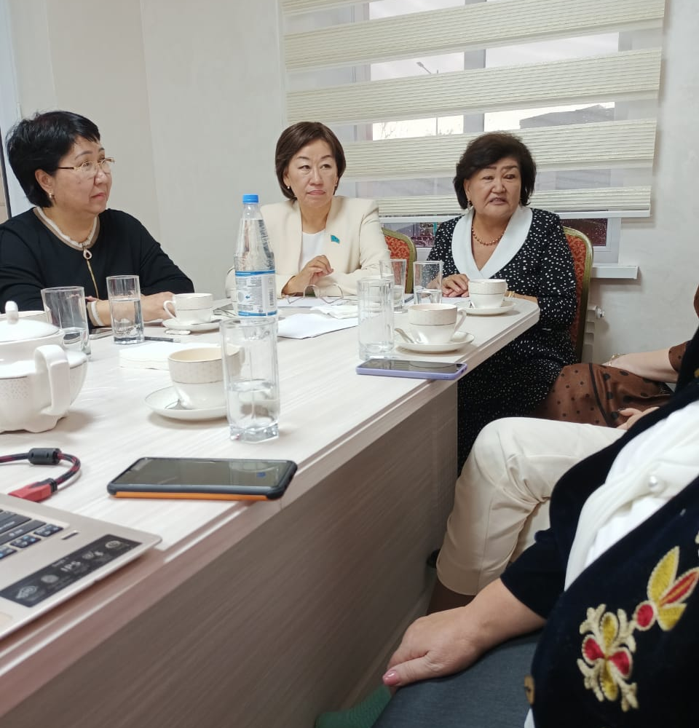
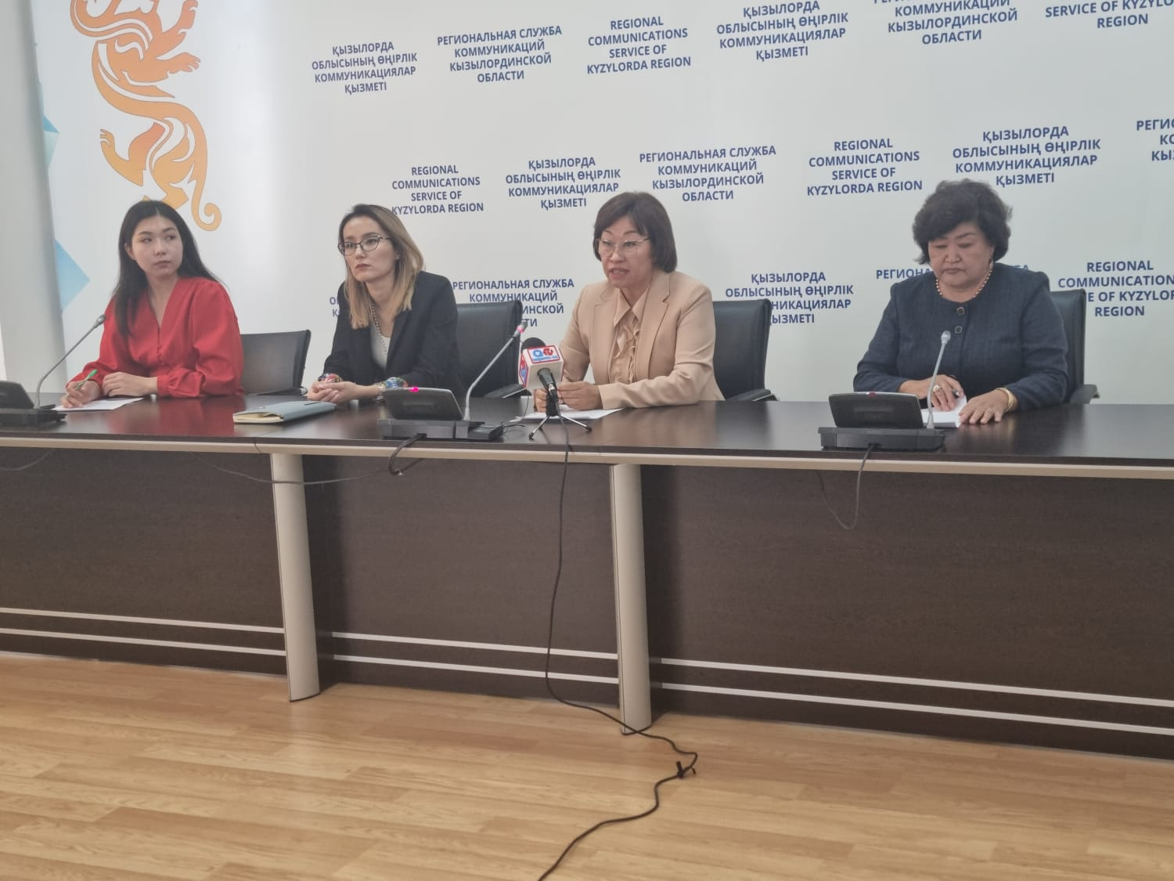
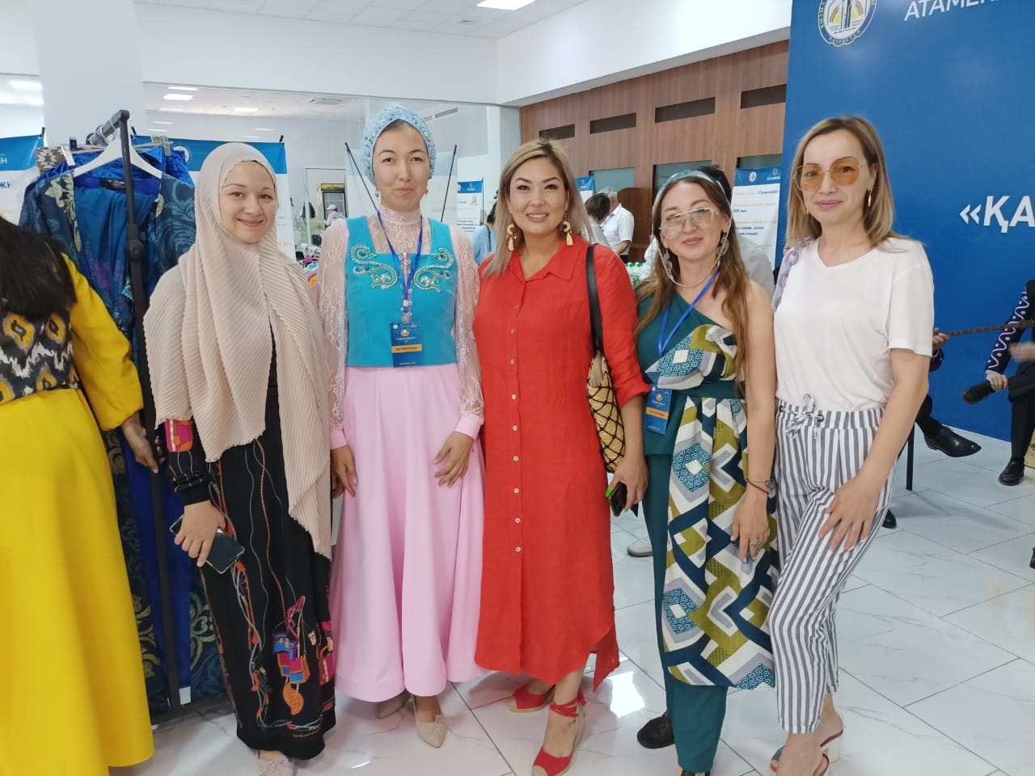
За II-полугодие 2022 года состоялось 1 заседание членов Правления,
2 встречи «Молодежного Крыла», 1 Пресс- конференция

Slide 4
Февраль 2022 г.
В рамках проекта деловые связи в ОАЭ прошла знаковая встреча АДЖК с Советм деловых женщин Объединенных Арабских Эмиратов и посещение
выставки "ЭКСПО-2020"

Slide 5
На выставке «Лучших товаров Кызылорды дизайнеры Дана Марлен и Айман Абди представляют свои дизайнерские одежды»

Slide 6
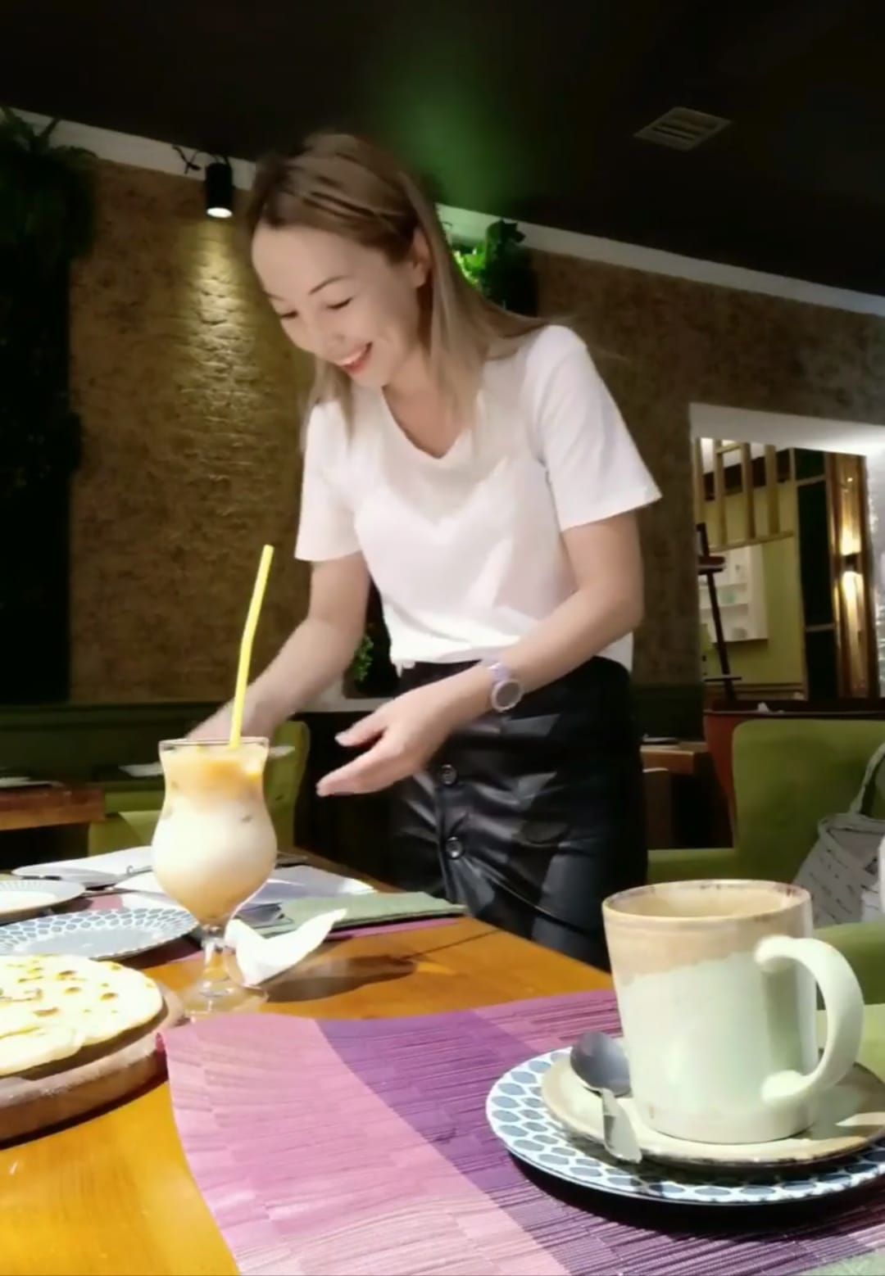
В офисе АДЖК коуч Ким Диана провела Мастер-класс и медитацию
Стилист провела для членов «Молодежного Крыла» мастер-класс по имиджу

Slide 7
Благодарю
за внимание!

